Slide 1
Блюз
Чабанова Виктория

Slide 2
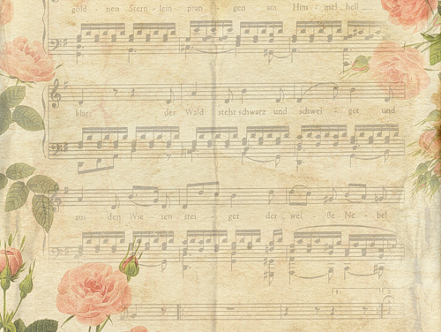
Блюз — музыкальная форма и музыкальный жанр, зародившиеся в конце 20 века
в афроамериканском сообществе Юго-востока США, в среде Выходцев с плантаций
«Хлопкового пояса». Блюз сложился из таких её проявлений, как «рабочая песня», холлер ,выкрики в ритуалах африканских религиозных культов, шант и
баллады.

Slide 3

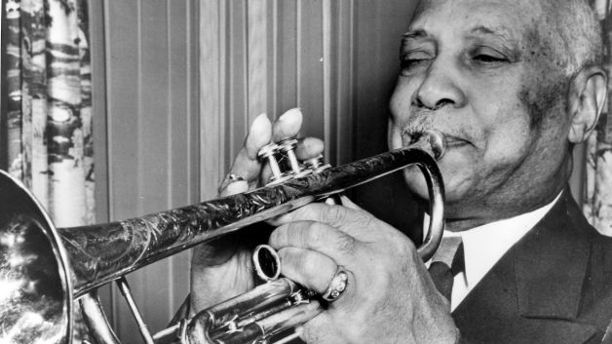
Термин Блюз встречается лишь в марте 1912 года, когда был опубликован блюз «Dallas Blues», написанный Хартом Уэндом. Он стал первой в истории полностью блюзовой композицией, появившейся в печати.

Slide 4

Классический блюз
В 1920 году Мэми Смит записала на грампластинку свой «Crazy Blues» и, ко всеобщему удивлению, пластинка имела небывалый коммерческий успех. Фирмы грамзаписи, почуяв прибыль, набросились
на новую музыку. Именно к 1921 году формируется тенденция и начинается её реализация в последующие12 лет. Начался блюзовый бум.

Slide 5

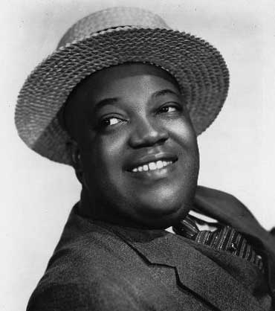
Ритм-н-блюз
Получил широкое распространение в военные времена. Можно отметить двух ведущих исполнителей этого периода Джо Тёрнера
и Джимми Рашинга.

Slide 6
Британский блюз
В 1960-х в Британиипод влиянием американских блюзовых и рок-н-ролльных записей возникла череда местных исполнителей блюза, которые во время британского вторжения попали в американские чарты и получили мировую известность, в их числе The Rolling Stones, The Yardbirds. Джими Хендрикс также начал свою карьеру в Британии. Музыка этих исполнителей повлияла на современную рок-музыку, в частности, музыку, на которую они оказали непосредственное влияние, называют блюз-рок.

Slide 7
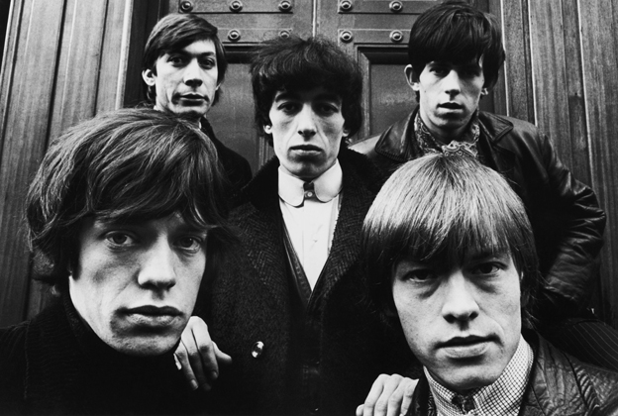
The Rolling Stones

Slide 8
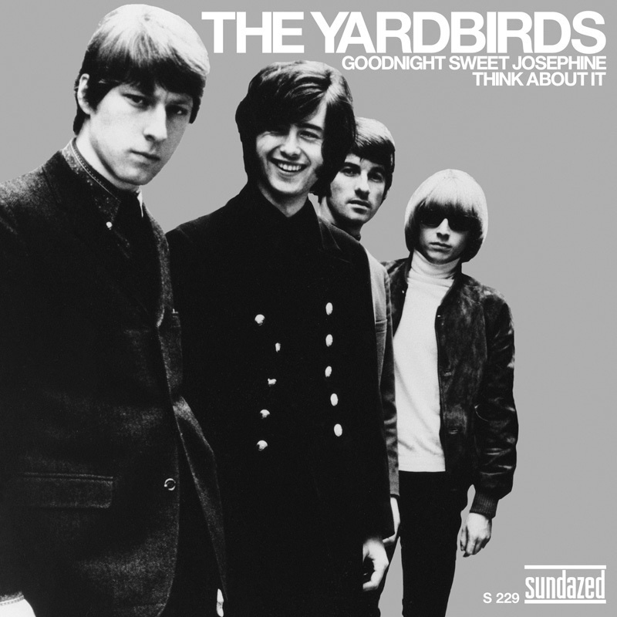

Slide 9
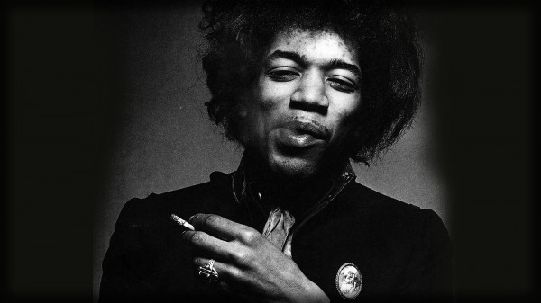
Джими Хендрикс

